Slide 1
DDIT 2021년도 1월반 중간프로젝트 발표
굿, 끼니는 제때 먹어야지.
같이 밥 먹어 조
http://192.168.43.29:90/DPJ/intro.html

Slide 2
목 차
1.
주제 선정의도
5.
주 요 기 능
2.
벤 치 마 킹
6.
S P E C
3.
팀 원 소 개
7.
시 연
4.
산 출 물 L I S T

Slide 3

01
주제선정의도
무엇이 불편한가?
무엇을 먹을 것인가.
‘오늘 뭐 먹지?’에 대한 고민
시간이 없다.
매일 먹는다.
거리가 멀면 갈 수가 없다.
가격이 부담이 된다.
맛 집 있는 건 아는데 멀다.
배달 음식은 비싸다.
답은 도시락인 것을 알고 있다. 하지만?

Slide 4
01
주제선정의도
문제 인식
문제점
해결책
도시락 : 질린다.
식당에 가야 한다.
식당으로 가자.
가격정보가
필요하다.
배달 : 비싸다.
가격이 중요하다.
인근 식당
이어야 한다.
맛 집 : 멀다.
거리가 중요하다.
찾아가봐야 한다.
분류를
추천 받는다.
인근 식당 정보 : 없다.
혼자 식당에 가는
부담감
같이 갈 사람이
필요하다.
사람을 모아서
같이 간다.

Slide 5
01
주제선정의도
해결책 도출
식사 시 선택의 ‘편의성’과 ‘소모임’ 제공
식당 정보 / 간편한 소모임
주변 식당 정보 검색
커뮤니티 기반 소모임
가격에 따른 식당 정보
식사를 위한 MEAL파티 모집
거리에 따른 식당 정보
반별 게시판, 커뮤니티 게시판
분류에 따른 식당 정보
식당에 대한 리뷰 평가 및 찜
식장 주인의 홍보 및 이벤트

Slide 6
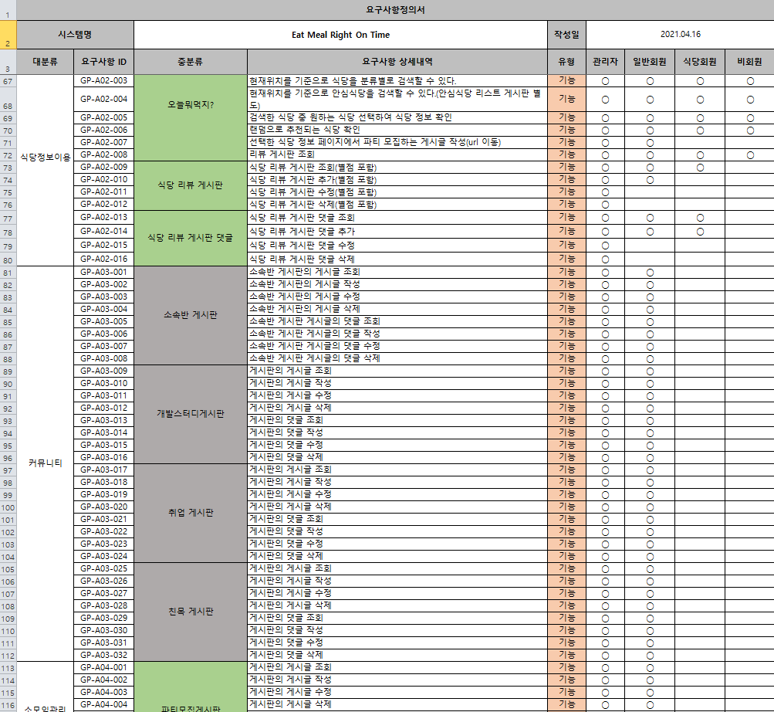
01
주제선정의도
요구사항 분석
1. 식당정보 검색
식당정보와 연계된 메뉴정보 검색
거리 산정시 지도 API 이용
2. 소모임 모집 게시판
가격, 거리, 분류와 식당이름을 기준
소모임의 개최자와 참가자의 역할 분리
프로필 사진으로 참가/ 미참가 구분
3. 커뮤니티 게시판
카테고리별 여러 게시판을 이용하도록 구현
기능을 공유하는 하나의 DB 테이블 구현

Slide 7
02
벤치마킹
네이버 검색엔진, 다이닝 코드
현재의 위치에 따른 거리 별 식당 정보 (지도 API)
다이닝 코드 검색 사이트 (평점, 리뷰, 메뉴 소개)
차별점
가격, 거리, 분류에 대한 정량적/직관적 카테고리 분류
학원생을 위한 커뮤니티 온라인 공간 개설
식사 모집을 통한 오프라인 친목도모

Slide 8
02
벤치마킹
네이버 검색엔진, 다이닝 코드
현재의 위치에 따른 거리 별 식당 정보 (지도 API)
다이닝 코드 검색 사이트 (평점, 리뷰, 메뉴 소개)
MVC -2 Pattern
장점 : 체계적이고 구조적이다. 유지보수에 용이하다.
단점 : MVC1pattern에 비해 복잡하다. 개발기간이 길다.

Slide 9
03
팀원소개
포지션
담당
기능구현
PL(Project Leader)
JSP화면설계,
커뮤니티 게시판 구현
프로젝트 리딩
요구사항 분석 및 화면설계
김 이 현
TA(Technical Architect)
네트워크 구축 및
공통업무 총괄
공지사항, FAQ,
찜기능, 디테일 페이지 구현
박 예 진
AA(Application Architect)
회원가입, 마이페이지,
로그인, 비밀번호 암호화,
세션구현, 식당검색
기본 로직 및 표준 설계
외부 API 기능구현 총괄
유 은 지
DA(Data Architect)
데이터 구축 및 설계
기술부문 총괄
데이터테이블, ERD로직,
파티 게시판 구현, 통합댓글,
관리자 페이지 구현
정 유 진
DA(Data Architect)
이벤트 및 홍보게시판,
QnA 게시판, 식당 DB정보,
오퍼레이터
데이터 구축 및 설계
공통업무 DB관리 총괄
최 윤 성

Slide 10
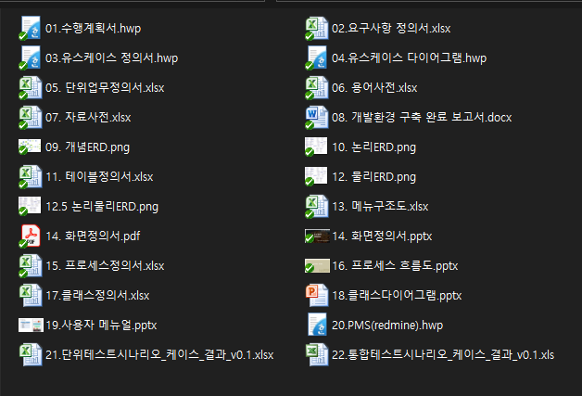
04
산출물
LIST

Slide 11
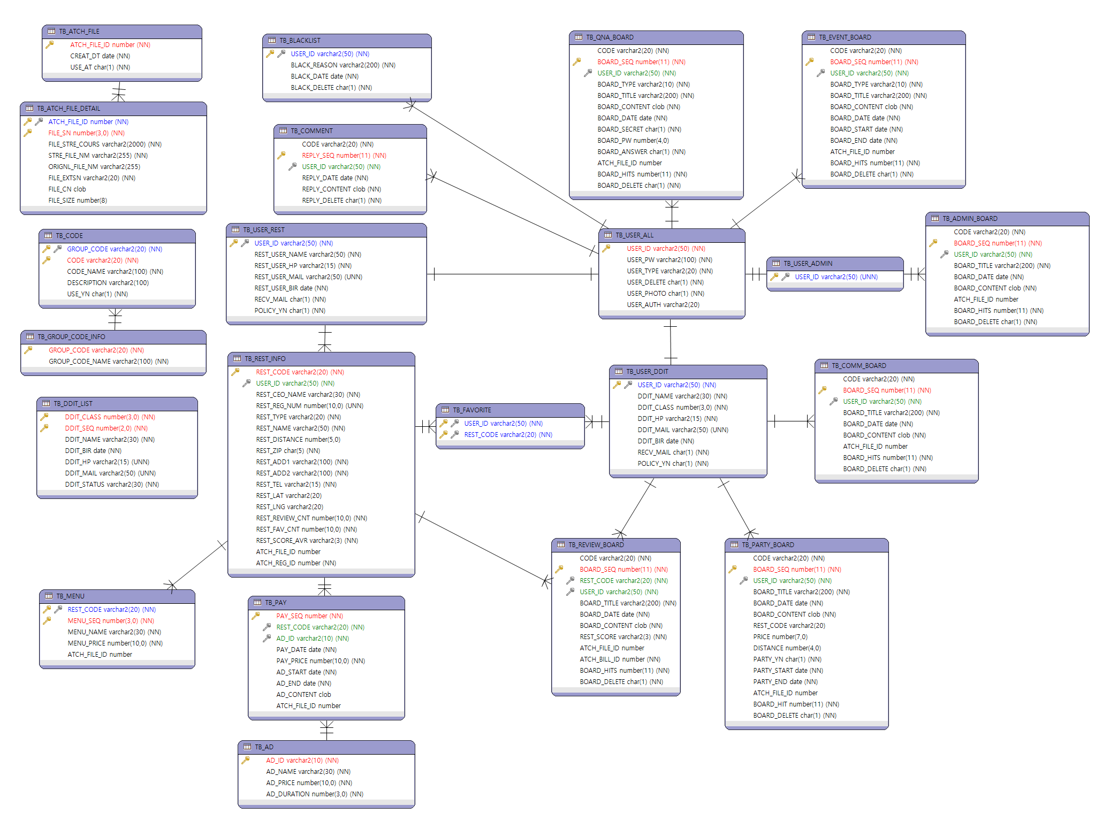
04
산출물
ERD
DB설계
총 23개의 테이블 구성
동일성격의 테이블은 통합
전 테이블에 사용가능한
댓글기능 / 코드로 분류
테이블에 DELETE여부 컬럼
슈퍼타입인 전체 회원 테이블
서브타입의 회원유형을 구분

Slide 12
05
주요기능
MVC-2 pattern
Web Application
CLIENT
REQUEST
CONTROLER(SERVLET)
MODEL
RESPONSE
WEB
CONTROLLER
HANDLER
PROPERTICE
SERVICEIMPL
DAO
DISPATCHER
SERVLET
F
I
LTER
VIEW
HANDLER
DAOIMPL
WEB
BROWSER
VIEW
RESOLVER
JSP
SERVICE
IBATIS
ENCODING
(UTF-8)
SESSION
VO
VO
DB
MVC -2 pattern
장점 : 표준화, 품질 및 재사용성을 높이는데 용이하다. >> 유지보수
단점 : MVC1pattern에 비해 복잡하다. 개발기간이 길다.

Slide 13
05
주요기능
MVC-2 pattern
Web Application
0.공통 기능
가. 웹 어플리케이션 핵심 구현 기능
1) MVC2 패턴
- 기능 : 하나의 서블릿(Servlet)이 웹브라우저의 요청을 받게 됨
- 구현 : 요청을 알맞게 처리 한 후 그 결과를 JSP로 forwarding 시킴
- 구현 : WebController -> Handler 호출 -> CRUD -> 페이지 주소 리턴 함
-> WebController 가 JSP에게 작업 이관 -> JSP 가 사용자 VEIW를 세팅함
2) 세션
- 기능 : 각 페이지의 목적에 맞게 세션정보(userId, userType) 공유
- 구현 : 로그인 시 회원 정보를 DB 로 조회하여 세션에 정보를 저장
- 구현 : 세션 정보에 따라서 사용자는 기능에 대한 제한 함
가) 관리자/ 일반회원/식당회원/비회원에 따른 구분으로 기능을 제한
나) 자신이 작성한 글과 댓글에만 수정과 삭제가 가능하도록 사용
다) 비회원은 읽기만 가능하도록 처리
라) 파티 회원의 ‘방장’과 ‘파티원’을 구분하여 기능을 분리함

Slide 14
05
주요기능
Web Application
0.공통 기능
Process 진행
1
2
3
회원가입
로그인
로그아웃
나. 회원가입 핵심 구현 기능
1) 회원가입 : 회원가입 간소화로 접근성 증대
- 기능 : 아이디, 비밀번호, 이름, 휴대폰번호, 이메일, 생년월일 *전 필드 정규식 적용
- 구현 : 아이디 이메일 중복체크 -> ajax 처리
- 구현 : 유효성 체크를 통하여 사용자의 불필요한 행위(예 SQL injection 등)를 할 수 없도록 제한
2) 암호화 : SHA256 알고리즘 적용
- 기능 : 회원 가입, 로그인 시 DB 내 저장되는 비밀번호를 안전하게 보관할 수 있음
- 구현 : 회원가입 또는 로그인 시 SHA256 해시 함수를 통하여 비밀번호 64자리로 암호화 적용

Slide 15
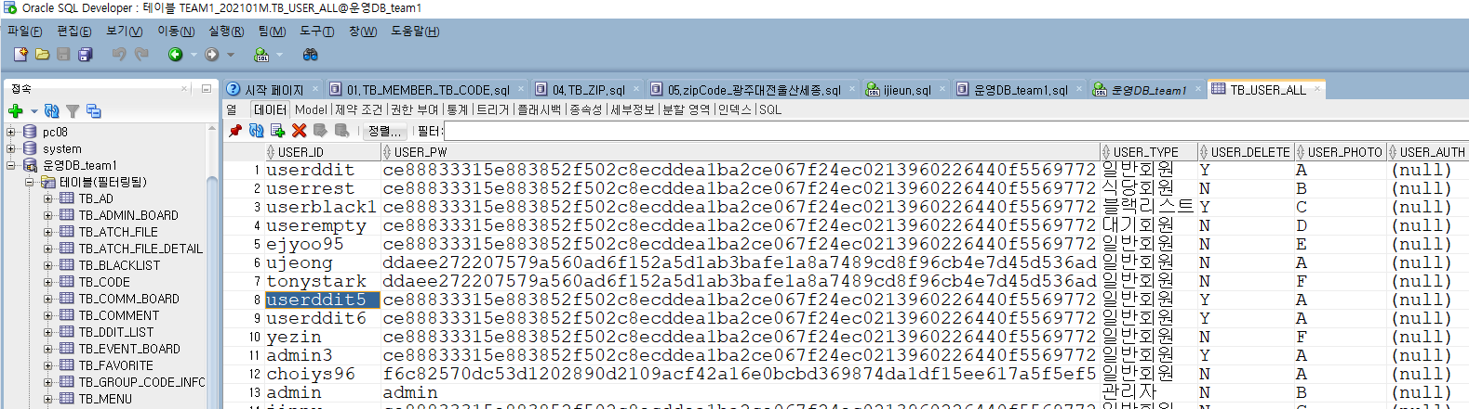
05
주요기능
Web Application
0.공통 기능
나. 회원가입 핵심 구현 기능
1) 회원가입 : 회원가입 간소화로 접근성 증대
- 기능 : 아이디, 비밀번호, 이름, 휴대폰번호, 이메일, 생년월일 *전 필드 정규식 적용
- 구현 : 아이디 이메일 중복체크 -> ajax 처리
- 구현 : 유효성 체크를 통하여 사용자의 불필요한 행위(예 SQL injection 등)를 할 수 없도록 제한
2) 암호화 : SHA256 알고리즘 적용
- 기능 : 회원 가입, 로그인 시 DB 내 저장되는 비밀번호를 안전하게 보관할 수 있음
- 구현 : 회원가입 또는 로그인 시 SHA256 해시 함수를 통하여 비밀번호 64자리로 암호화 적용

Slide 16
05
주요기능
Web Application
1.식당 검색 기능
Process 진행
1
2
3
가격설정
거리 설정
분류 설정
다. 식당검색(가격, 거리, 분류) 핵심 구현 기능
1) DB Table 분리 : 가격과 분류에 대하여 식당 정보와 메뉴정보를 1:N 관계 설정
- 기능 : menu VO가 restInfoVO를 extends 하여 연관되어 있으나 독립적인 정보를 구성
- 구현 : 가격 및 분류별 독립적 필터링에 따라 정보 세분화 및 검색 가능
2) 지도API를 기반한 식당검색
- 기능 : 카카오 맵 API를 이용한 식당 검색(기준지 : 대덕인재개발원) / (무료제공)
- 구현 : 식당의 위도 경도 추출(구글 지도)하여 원하는 식당위치에 대한 정보를 제공 받음
- 구현 : 식당별 지도에 핀 표시 및 핀에 mouseOver를 통한 식당정보 식별 기능

Slide 17
05
주요기능
Web Application
2. 소모임 모집 기능
Process 진행
1
2
3
파티모집
커뮤니티
이벤트 / 홍보
라. Meal party(소모임 모집) 게시판 구현
1) 세션 및 게시판 CRUD 기능을 응용한 Meal 파티모집 기능 구축
- 기능 : userId와 restInfoVO 및 menuVO를 이용, 파티 참가/탈퇴, 파티 출발, 모집 인원수 표시
- 구현 : 파티 게시판 정보 식별 가능(참석의 가능, 불가, 인원수 체크, 모집 가능 및 완료 상태 표시 및 확인)
2) 파티장과 파티원의 기능 분리 및 댓글 기능 구축
- 기능 및 구현 : 파티장은 파티 출발/취소,파티원은 파티 참가/탈퇴, 공통으로 댓글기능 사용가능
3) 참여한 파티원의 아이디와 회원가입시 선택한 프로필 사진의 정보를 세션으로 출력
- 기능 및 구현 : 빈자리와 준비된 자리를 프로필을 통해 구분가능하며 회원별로 구분하는 표식이 됨

Slide 18
05
주요기능
Web Application
2. 소모임 모집 기능
Process 진행
1
2
3
파티모집
커뮤니티
이벤트 / 홍보
마. 통합 커뮤니티 게시판 구현
1) 코드로 게시판 기능 분류 : 3개의 커뮤니티와 8개의 클래스 게시판 구축
- 기능 : 통합 CRUD 기능 및 게시판별 분리된 view page
- 구현 : 각 게시판별 회원 타입에 따른 CRUD 기능, 댓글 작성 기능
2) AtchFileVo, FileDownload Handler 이용 각 게시물 별 별도 사진 관리 기능 구축
- 기능 : 별도 Table 및 handler 구성으로 각각의 게시물 주소 및 구성내용 분리
- 구현 : 게시물마다 사진, 댓글, 작성자 기능 구분
3) SQL 및 PagingVO를 통한 게시글 Paging 기능 구현

Slide 19
05
주요기능
Web Application
2. 소모임 모집 기능
Process 진행
1
2
3
파티모집
커뮤니티
이벤트 / 홍보
바. 이벤트 및 홍보 게시판 구현
1) 코드로 게시판 기능 분류 : 2개의 게시판을 하나의 테이블로 구축
- 기능 : 메인페이지 이벤트 확인 기능
- 구현 : 본인이 작성한 내용에 대해서 확인 가능
2) Modal을 이용한 메인페이지 이벤트 정보 알림 기능
- 기능 : 공통 VO의 세션처리를 통한 DB 획득
- 구현 : main page 및 event view 공통 VO를 통해 DB 내용 표시

Slide 20
05
주요기능
Web Application
3. 회원 및 관리자 기능
Process 진행
1
2
3
마이페이지
관리자 페이지
파티 모집
바. 마이페이지 및 관리자 페이지 구현
1) 식별 ID를 통해 특정 테이블 DB접근
- 기능 : userId를 통한 전 게시판 접근 가능(기능별 전 게시판, 파티모집 게시판, 댓글, 리뷰, 개인정보)
- 구현 : 본인이 작성한 내용에 대해서 웹 어플리케이션 내 전 기능 접근 가능
- 구현 : 비회원의 경우 마이페이지로 접근이 불가함
2) 관리자 페이지구현을 통한 DB 및 유지보수의 간소화
- 기능 : 통합 페이지를 통하여 DB 및 각 게시판의 CRUD 접근성 최대화, 별도 UI 구축하여 편의성 도모
- 구현 : 전 게시물을 가시화하여 확인가능. 유사한 기능별로 통합적으로 게시판 관리 가능
- 구현 : 회원 관리 변의 및 회원 타입을 통한 블랙리스트 지정 관리 가능

Slide 21
05
주요기능
Web Application
4. 기타 기능
Process 진행
1
2
Bootstrap
GSON 2.86
사. Bootstrap을 통한 반응형 화면 구현
1) Grid 기능을 이용한 반응형 화면 제작
- 기능 : 게시판별 공통 네비게이션 구축, grid 및 div class로 데이터 깨짐현상 최소화
- 구현 : 대부분의 홈페이지에서 데이터와 사진, 네비게이션이 정상작동
- 구현 : CSS 및 js 공통 사용 가능, 네비게이션 및 footer의 간소화
2) GSON 2.86 라이브러리 구축
- 기능 : beanUtil 사용으로 parameter 클래스를 각각 불러오지 않아도 공통으로 사용 가능
- 구현 : parameter 클래스가 복수인 경우 많은 VO 데이터를 한번에 전송 가능

Slide 22
06
Spec
대 분 류 | 구 분 | 제 품 명 | 버 전
T o o l | IDE | Eclipse | 4.7 (Oxygen)
 | Language | JDK 1.8 HTTP CSS JQuery Bootstrap JavaScript | Java 1.8 HTTP 5.0 CSS 2.2 JQuery 3.6.0 Bootstrap 4.0 ECMAScript 2020
 | Gant Chart | Red Mine | 3.3.2(web)
 | Data Base | SQL developer Oracle | 4.0 11g XE
 | UML modeling | Star UML eXRD | 5.0 2.5.2
S e v e r | WAS | Apach Tomcat | 7.073
 | SVN | Subversion | 3.7.1
A P I | GPS MAP | Kakao Map | 2.0
 | Turing Test | CAPTCHA | 1.4.1

Slide 23
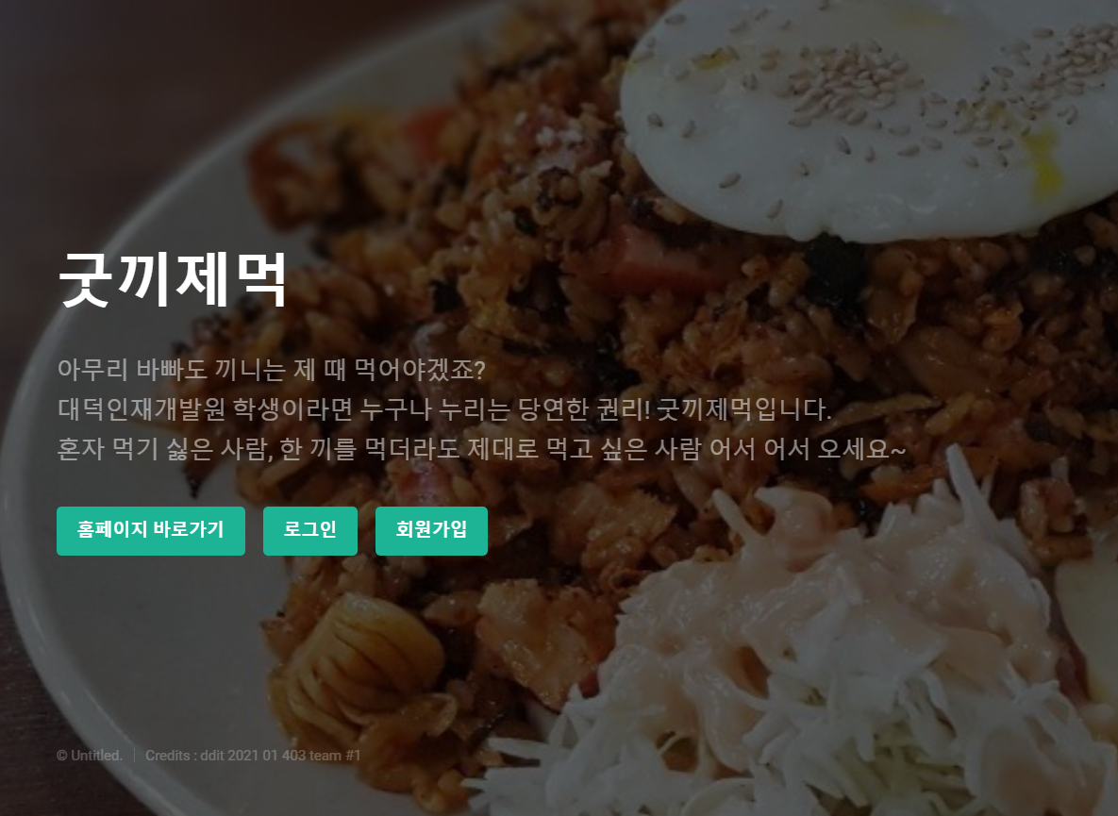
07
시연
굿 끼 제 먹

Slide 24
07
시연
Q&A
함께 해주신 여러분
모두 감사합니다.

